Slide 1


Opinion Writing Mini Lesson Series
议论文迷你课系列
First Draft
写一写初稿
Use Level K as an example
Notes:
大家好，欢迎来到议论文迷你课系列。上一节课，我们通过观察图片、问卷调查和网络搜索信息了解到网络学习的好处，也改变了我最初认为在学校学习比较好的观点。今天我们来说说怎样构思议论文的初稿？试着和我一起写一写初稿。
Video 11

Slide 2
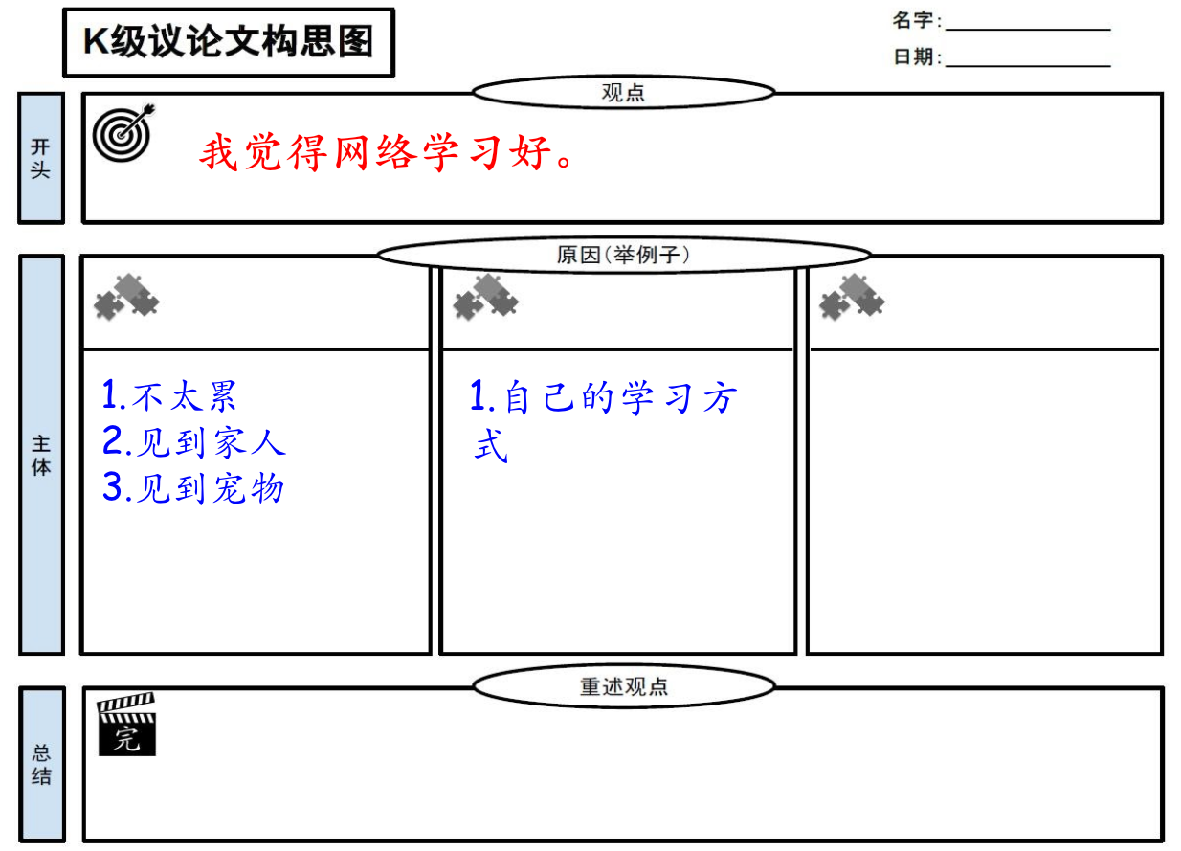
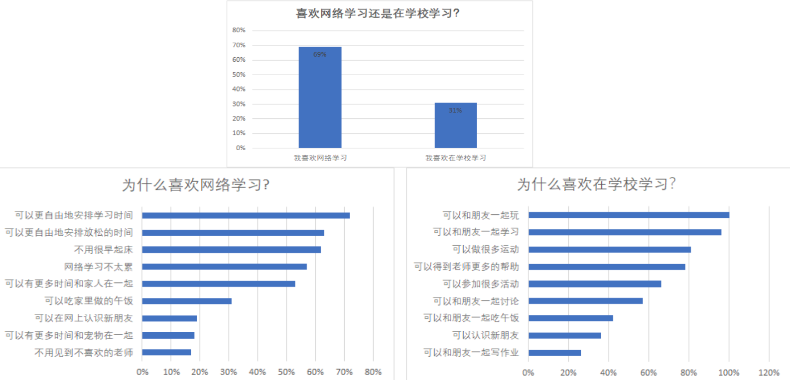
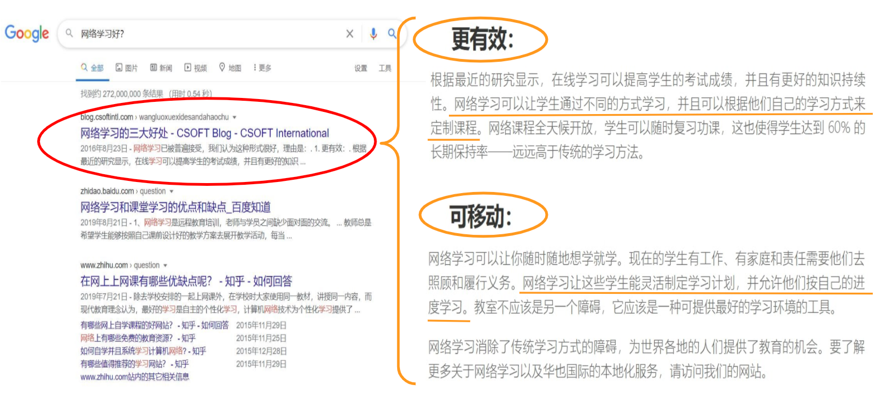
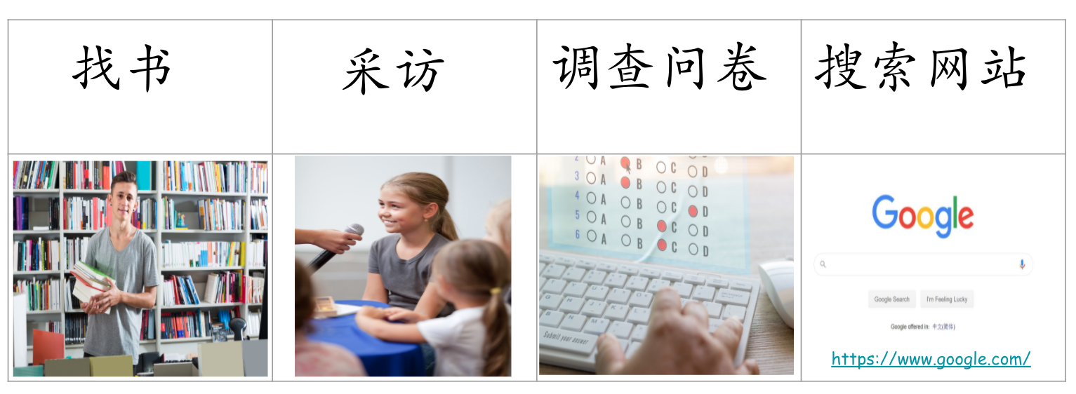
Notes:
Quick review：学习怎样写初稿之前，我们来复习一下上一节迷你课，我们讨论了什么？对，我们学习了一些搜索信息的方法，（click）并用“问卷调查”和“网络信息搜索“ 查找。我们整理了这些信息从而得出我新的观点，觉得网络学习比较好。也在构思图写下了一些原因的关键词。今天我们来好好学习一下怎样写议论文的初稿？

Slide 3


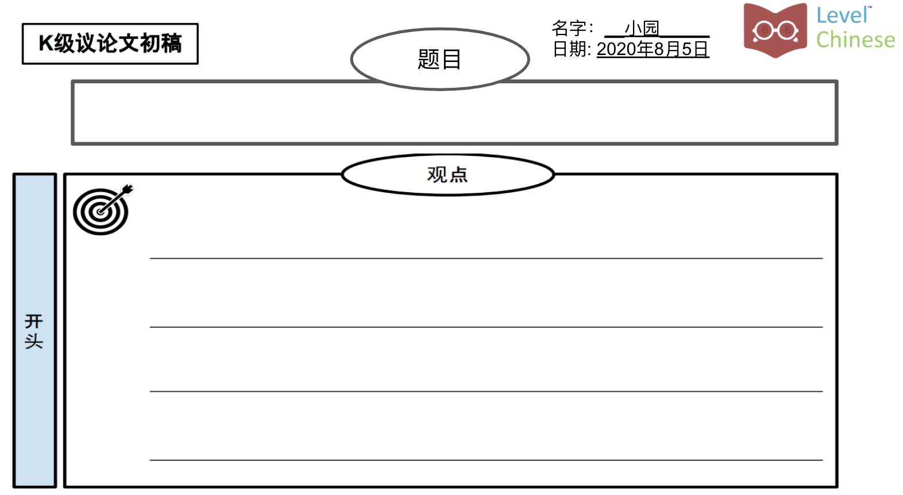
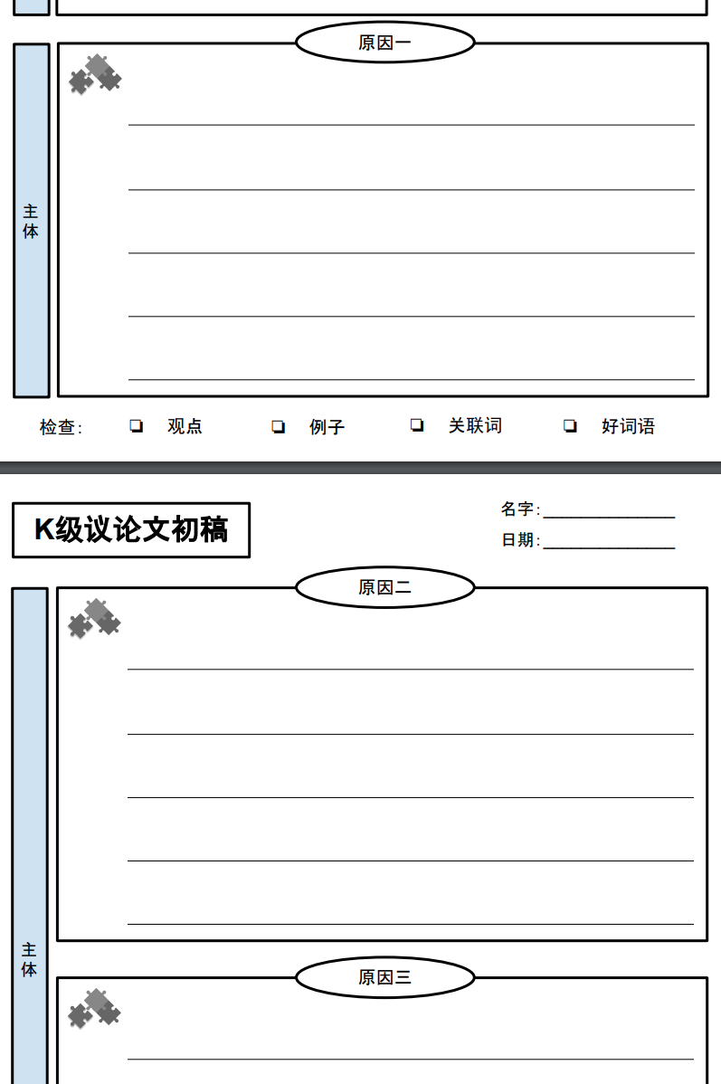
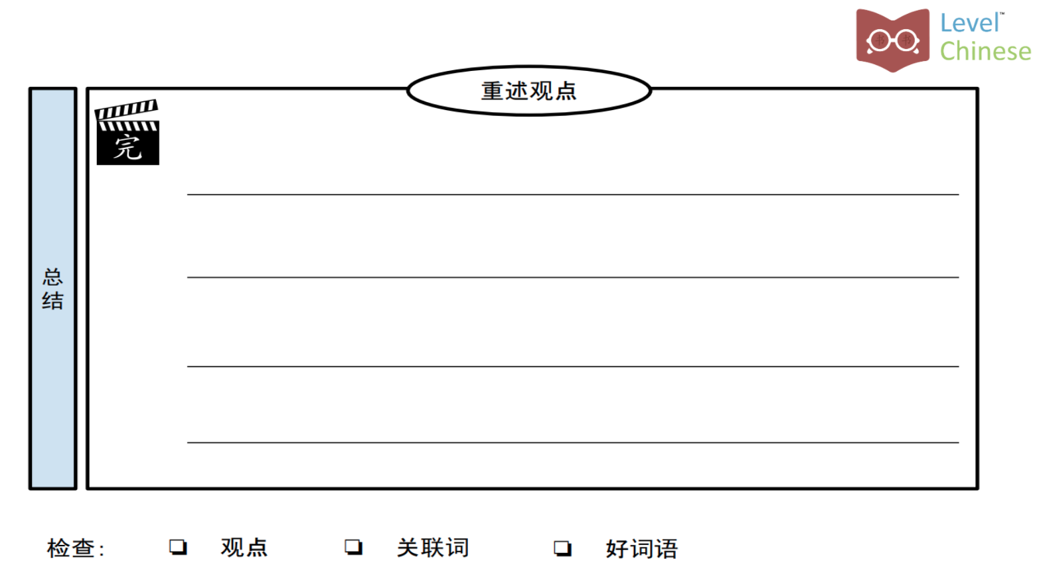
以前, 我觉得___________, 可是现在我觉得____________。
以前，我想____________, 可是现在我想______________。
以前，我认为______________, 可是现在我认为______________。
如果________________, ____就________________。
虽然________________, 但是_________________ 。
通过__________(问卷调查），我看到_____(%) 的人认为/想/觉得_________。
因为_______________, 所以______________。
_______ 可以_____, 也__________。
_________ 又_________, ________又__________。
…….
Notes:
Teach：首先，我们要来看看我们可以用那些句型来写观点和事实？Level K的句子是不是比以前的写作句子长了点？好，我们来看看吧。写观点，我们都知道有两个地方要写。议论文的开头和结尾.......click （put graphic organizer side by side and create 2 or 3 example sentences for 观点：以前我认为在学校学习效果好，现在我觉得网络学习效果更好。/虽然以前我觉得学校学习效果好，但是我现在觉得网络学习效果好。......）when 3 pictures fade out, you can click the page… sentence structure for facts show up ….

Slide 4

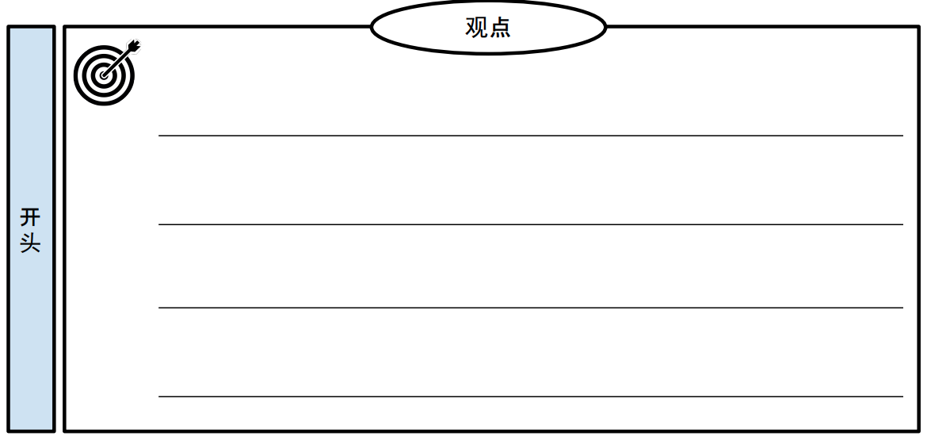
名字：__小园_____
日期: 2020年8月5日
题目
学校学习效果好还是网络学习效果好？以
前，我觉得学校学习效果好，可是现在，我觉得
网络学习效果更好。
Notes:
Engage：(put this empty slide with survey result side by side，model looking at the data again and thinking about the question ...好 还是....? Then write down your opinion …. 效果我不会写，没关系，可以去词汇银行找一找。

Slide 5

词汇银行
足够的
超过
图书馆
更好
讨论
安排
累
方式
移动
灵活
宠物
选择
比较
效果
将近
户外
选择
学习方法

Slide 6
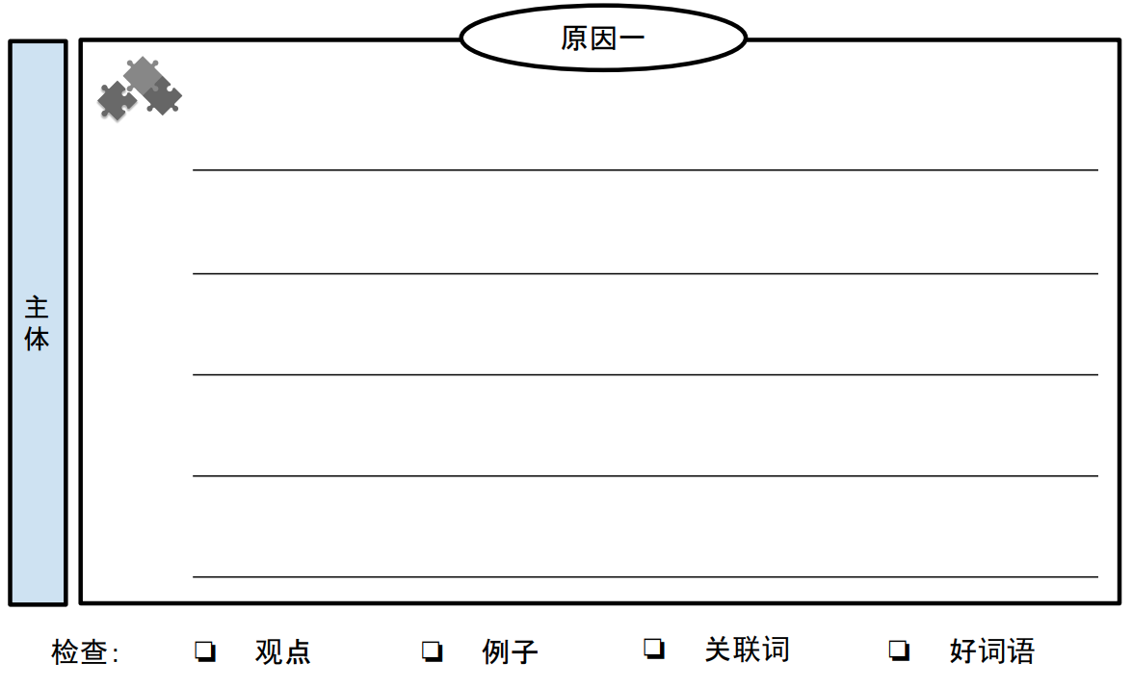
通过问卷调查，我看到选择网络学习效果好
的人中，超过60%的人认为好处是不用早起上学。
我也看到有将近60%的人认为网络学习不累。看
起来多睡点觉对身体好！身体好，学习效果也好。
Notes:
Engage：(put this empty slide with survey result and graphic organizer side by side , model looking at the data again and thinking about these sentences…. Then model typing ?

Slide 7
二
通过问卷调查，我看到选择网络学习效果好
的人还觉得在家可以看到宠物。他们还觉得可以
和家人在一起很好。我也同意这种看法。
Notes:
Engage：(put this empty slide with survey result and graphic organizer side by side , model looking at the data again and thinking about these sentences…. Then model typing ?

Slide 8
三
问卷调查里有超过70%的人认为网络学习可以
自己安排学习时间和放松时间，所以学习效果好。
从网络上的信息来看，也有文章是这样认为的。
Notes:
Engage：(put this empty slide with survey result and online article with highlighter side by side , model looking at the data again and thinking about these sentences…. Then model typing ?

Slide 9
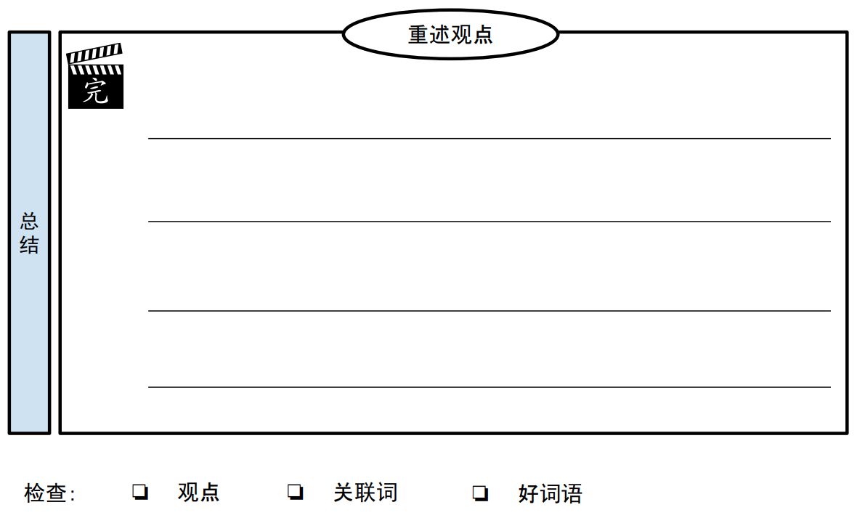
虽然我以前觉得在学校学习效果好，但是
现在我觉得网络学习效果更好。
Notes:
Engage：从这些查找到的信息中，我现在真的觉得网络学习效果比较好。好吧，那我可以看看怎么写这个结束句。怎么写呢，我可以回到句型那里看看，有哪个句子可以再次表达我的观点？（link to sentence structure poster）

Slide 10

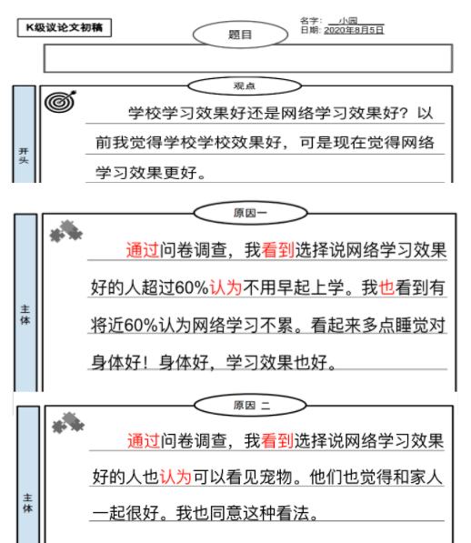
关键词：网络学习，好
xxxx
xxxxxxxx
xxxxxxxx
xxxxxxxx
xxxxxxxxxxxxxx…...
写题目
不能
太长
Notes:
Engage：最后我们来看一下我们的初稿，咦，我们还没有写题目呢？要给什么题目呢？记不记得我们写文章题目的时候，题目要放在中间，要看看我们的搜索的文章资源、问卷调查结果，我们写好的初稿，找出关键词 “网络学习，好”等等，还有题目不能太长哦 。

Slide 11
名字：__小园_____
日期: 2020年8月5日
题目
网络学习更好
学校学习效果好还是网络学习效果好？以
前我觉得学校学校效果好，可是现在觉得网络
学习效果更好。
Notes:
Engage and Link：model thinking 网络学习好，我觉得通过这些数据和信息，其实网络学习更好。那我写：网络学习更好。朋友们，你们能不能用我们讨论过的搜索、整理信息，想想题目、想想观点和原因，写一写初稿呢？

Slide 12
K.W.1.A.1 能够在文章的开头用 1-2 句话清楚写出自己的观点 State an opinion clearly with 1-2 sentences at the beginning of the text
K.W.4.1.1 能够根据观点/主题写题目 Provide a title suitable for the opinion or main point described in the text
K.W.1.B.1 能够用 2 个以上不同的原因支持观点，原因阐述合理、不矛盾 Provide 2 or more logically ordered reasons which support the opinion
K.W.1.B.2 每个原因都能够提供具体事例支持观点 Support each reason with specific example (for example, you used survey results)
K.W.4.1.7 包含 1 个运用论证方法的句子（举例） Use a strategy such as examples to support the opinion
K.W.1.C.1 句子结构有承接关系，包含因果关系、转折关系、选择关系或并列关系的句子，全文包含 2 个以上非 重复关联词，比如包含关联词“和、也、还有、可是、因为、就、因为...所以、又...又、一会...一会、而 且、是...还是、如果...就、不是...就是、虽然...但是、不但...而且、却、要是...就、一边...一边、先... 再、有的...有的、一...就”...” Use 2 or more non repeating linking words and phrases (e.g. therefore, still) to connect ideas within categories of information. Examples shown in Chinese
K.W.1.D.1 能够在结尾用 2-3 句话总结自己的观点 Use 2-3 sentences to provide a concluding statement related to the opinion presented
Notes:
朋友们，这就是我们写好的议论文初稿（point to the draft and say ）你们看，我们有题目，有观点，还有支持观点的原因，最后又总结了我们的观点。
这些就是我们在怎样写议论文初稿的迷你课上学习的写作目标。希望你们也可以多思考、多查找信息、多写写多练练。再见！

